Slide 1
Технологические карты 6 класс
Тема урока: «Опиливание заготовок из сортового проката»
Составил:
учитель технологии высшей
квалификационной категории
МКОУ Светлоярской СОШ
№2 им. Ф. Ф. Плужникова
Трофимов В. П.

Slide 2
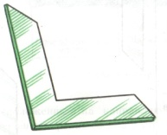
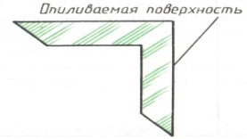
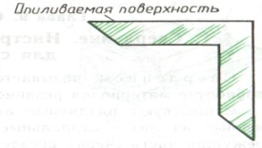
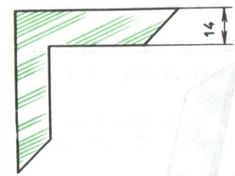
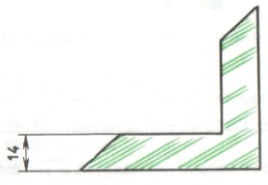
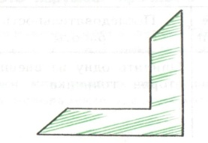
Технологическая карта № 1:
«Изготовление оконного угольника».
Сведения об изделии | Сведения о заготовке
 | Заготовка оконного угольника с припуском на опиливание. Материал- сталь.
№ П/П | Последовательность выполнения работ | Изображение | Инструменты, приспособления
1 | Опилить одну из внешних сторон угольника |  | Слесарные тиски, драчёвые напильники, личные напильники
2 | Опилить вторую внешнюю сторону угольника |  | Слесарные тиски, драчёвые напильники, личные напильники
3 | Опилить одну из внутренних сторон угольник в размер 14 мм |  | Слесарные тиски, драчёвые напильники, личные напильники
4 | Опилить вторую внутреннюю сторону угольника в размер 14 мм |  | Слесарные тиски, драчёвые напильники, личные напильники
5 | Опилить скосы угольника |  | Слесарные тиски, драчёвые напильники, личные напильники

Slide 3
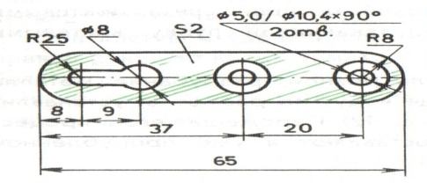
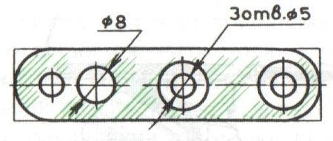
Технологическая карта № 2: «Изготовление подвеса для полочек»
Сведения об изделии | Сведения о заготовке
 | Тонколистовая сталь толщиной 2 мм, длиной и шириной не менее 65Х16мм
№ П/П | Последовательность выполнения работ | Изображение | Инструменты, приспособления
1 | Разметить прямоугольник. |  | Линейка, угольник, чертилка.
2 | Вырубить зубилом прямоугольник по разметке и выправить его. |  | Зубило, молоток.
3 | Разметить контур изделия. |  | Линейка, угольник, чертилка, циркуль.
4 | Разметить центры отверстий. |  | Линейка, угольник, чертилка.
5 | Просверлить три отверстия Ø5мм и одно Ø8мм. Зенковать отверстия под шурупы. |  | Сверлильный станок, сверла,кернер,молоток.
6 | Вырубить зубилом перемычку между отверстиями и опилить напильником. |  | Зубило, напильники,молоток.
7 | Опилить контур изделия. Снять заусенцы. |  | Личные и бархатные напильники.

Slide 4
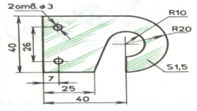
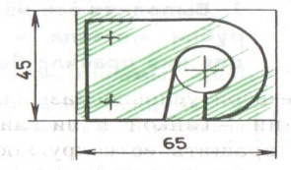
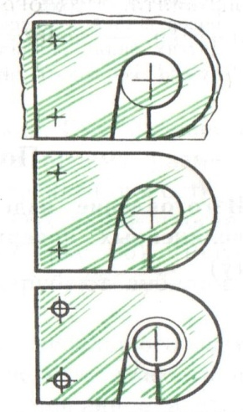
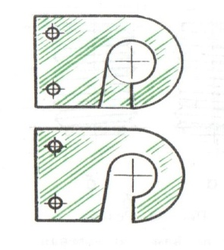
Технологическая карта №3: «изготовление подвеса для плакатов»
Сведения об изделии | Сведения о заготовке
 | Лист Алюминия толщиной 1,5мм, размером не менее 65Х45мм
№ П/П | Последовательность выполнения работ | Изображение | Инструменты, приспособления
1 | Разметить контур изделия и центр отверстий. |  | Линейка, угольник, чертилка.
2 | Обрезать заготовку по контуру, оставляя припуск 0,5мм на обработку. |  | Ножницы
3 | Опилить заготовку по контуру. |  | Напильники
4 | Просверлить одно отверстие Ø8мм и два отверстия Ø3мм. |  | Сверлильный станок, сверла.
5 | Опилить по внутренним очертанием поверхность R10мм. |  | Напильники.
6 | Сделать прорезь. Обработать внутреннюю поверхность, снять заусенцы. |  | Ножницы, напильники.

Slide 5
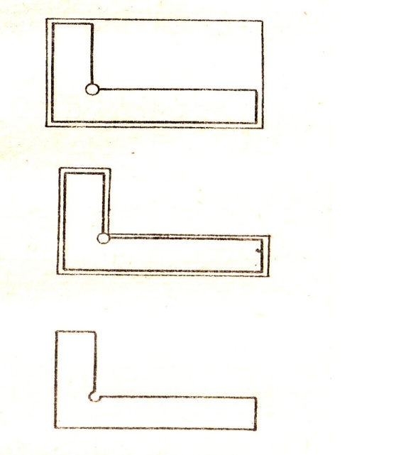
Технологическая карта № 4: «Изготовление угольника слесарного»
Сведения об изделии | Сведения о заготовке
 | Тонколистовая сталь толщиной 4 мм, длиной и шириной не менее 105Х65мм.
№ П/П | Последовательность выполнения работ | Изображение | Инструменты, приспособления
1 | Выбрать и разметить заготовку по чертежу. Тщательно проверить качество разметки. |  | Линейка, чертилка.
2 | Просверлить отверстие. |  | Кернер, молоток, сверло, сверлильный станок.
3 | Выпилить слесарной ножовкой заготовку. Сохраняя на ней разметочные линии. |  | Слесарная ножовка, тиски.
4 | Опилить заготовку напильником. Опиливание контролировать линейкой, угольником и штангенциркулем. |  | Напильник, линейка, угольник, штангенциркуль.
5 | Зачистить шлифовальной шкуркой и проверить качество работы контрольным угольником. |  | Шлифовальная шкурка, контрольный угольник.

Slide 6
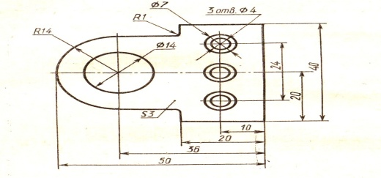
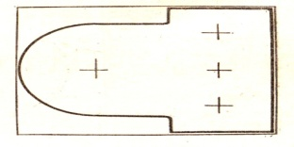
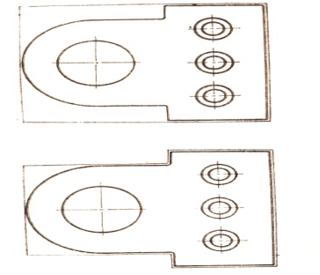
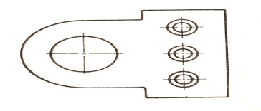
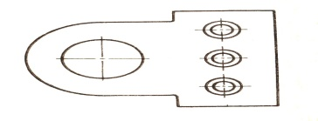
Технологическая карта №5:«Изготовление подвески»
Сведения об изделии | Сведения о заготовке
 | Лист стали толщиной 3 мм, размером не менее 55Х45мм
№ П/П | Последовательность выполнения работ | Изображение | Инструменты, приспособления
1 | Выбрать и разметить заготовку по чертежу. Тщательно проверить качество разметки. |  | Линейка, чертилка.
2 | Просверлить и раззенковать отверстие. |  | Кейнер, молоток, сверла, сверлильный станок.
3 | Отпилить слесарной ножовкой прямоугольные участки сохраняя разметочные линии. |  | Слесарная ножовка и тиски.
4 | Отпилить слесарной ножовкой уголки, сохраняя разметочные линии. |  | Слесарная ножовка и тиски.
5 | Опилить заготовку напильником. Опиливание постоянно контролировать линейкой, угольником и штангенциркулем. |  | Напильник, линейка, угольник и штангенциркуль.
6 | Зачистить шлифовальной шкуркой и проверить качество изделия. |  | Шлифовальная шкурка, линейка, штангенциркуль

Slide 7
Используемые ресурсы:
Учебник «Технология» В. Д. Симоненко; 4-е изд. М.; Вентана-Граф, 2013
Лабораторно-практические работы по техническому труду; В. А. Перов; М. «Просвещение», 1983
Учебные задания по труду Н. Ф. Якубин, М. «Просвещение» 1991
Технология обработки металлов, Б. М. Муравьев, М. «Просвещение» 2002

